Slide 2
Малахова Т.Т. – первый председатель Совета ТОС Добрянского района

Slide 3
О Т Ч Е Т
Совета ТОС Добрянского
городского округа
17 декабря 2020 г.

Slide 4
В 2020 году проведено 6 заседаний Совета ТОС округа

Slide 5
ТОСовцы округа на краевом Форуме ТОС в п. Полазна 2020г.

Slide 6
Запланированы окружные
мероприятия
1. Конкурс на звание «Лучшее территориальное самоуправление»
2. Традиционные лыжные соревнования среди 2-3-х классов школ округа на переходящий Кубок главы Добрянского городского округа
3. Участие активистов ТОС в III форуме ТОС Пермский край

Slide 7
Еженедельная оперативка Совета ТОС - в период карантина иногда проводилась вне помещения.

Slide 8
Жизнь ТОСов в 2020 году

Slide 9
Итоги отчетов и выборов в ТОСах
В округе 52 ТОС
6% избрано новых председателей
72% председателей среднего и молодого возраста
85 % председателей с высшим и среднеспециальным образованием
10% председателей мужчины

Slide 10
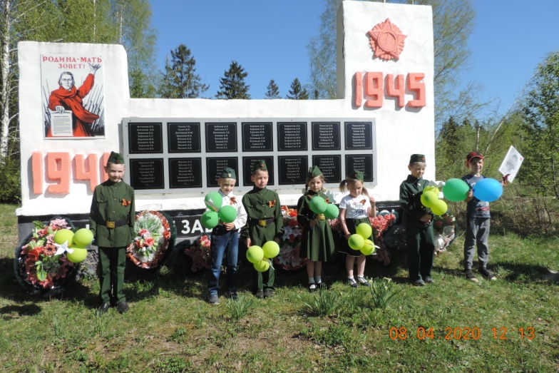
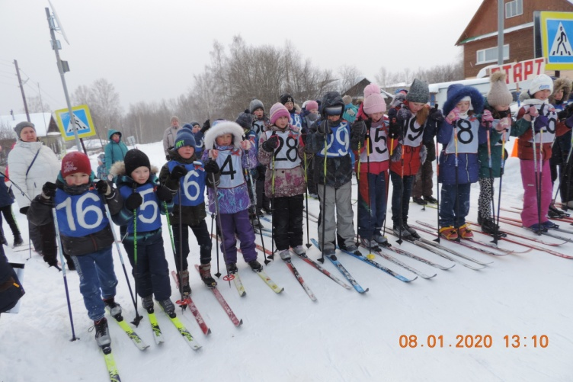
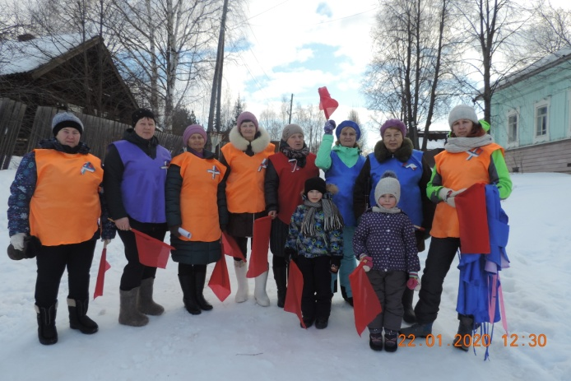
ТОС с. Усть-Гаревая
Покрасили памятник , возложили цветы,
провели детские соревнования

Slide 11
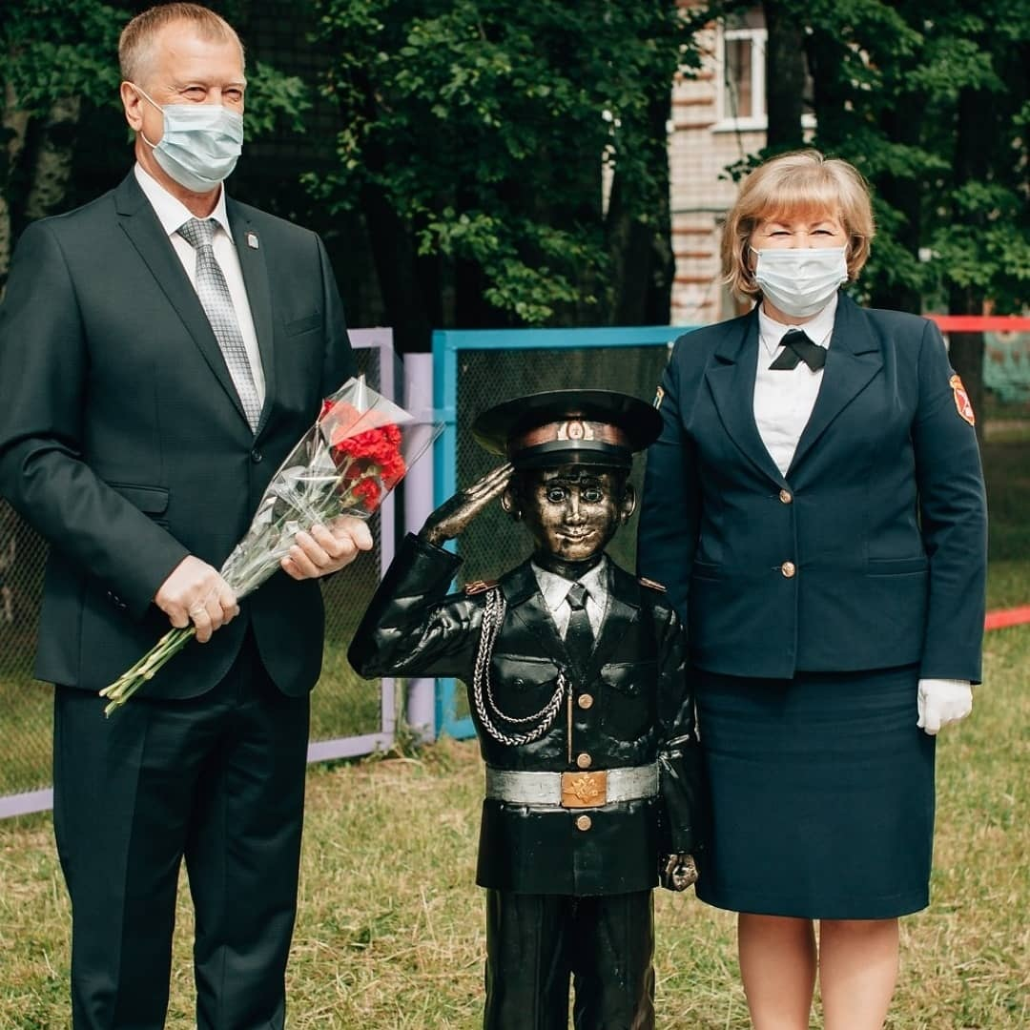
ТОС-6 «Задобрянка»
Написан совместно со школой проект на площадке ПАО «Лукойл» «1945 шагов до Победы»

Slide 12
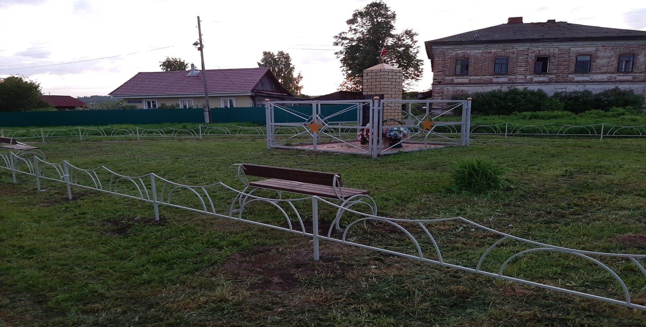
ТОС Красная Слудка
На средства ИНТЕР РАО обустроена территория памятника Герою Советского Союза летчику Лядову Г.Г.

Slide 13
ТОСы и цифры
Проведено 165 субботников
Сэкономлено бюджетных средств – 1,8 млн. рублей
Приняло участие в акции «Чистый город,поселок, улица»-1120 человек
Внесено администрации предложений по благоустройству территорий- 58 шт.
82% ТОС округа имеют свои группы в сети интернет

Slide 14
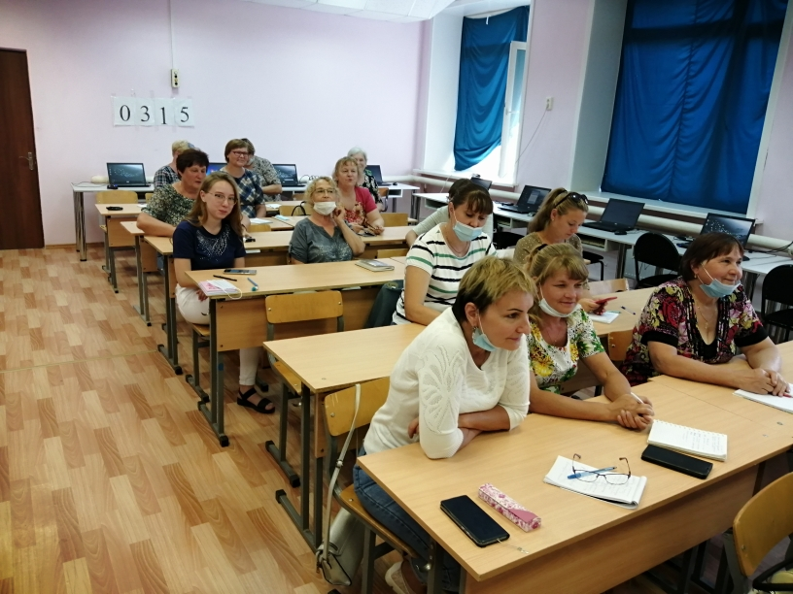
Обучение ТОСовцев по ведению страниц в интернете
Выступление депутата Государственной Думы Бурнашева А.Л. перед слушателями

Slide 15
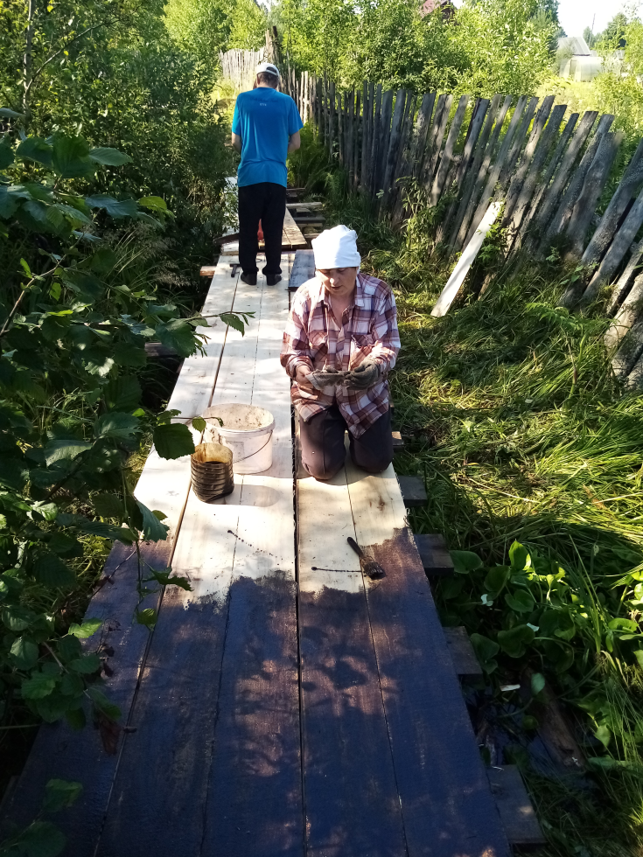
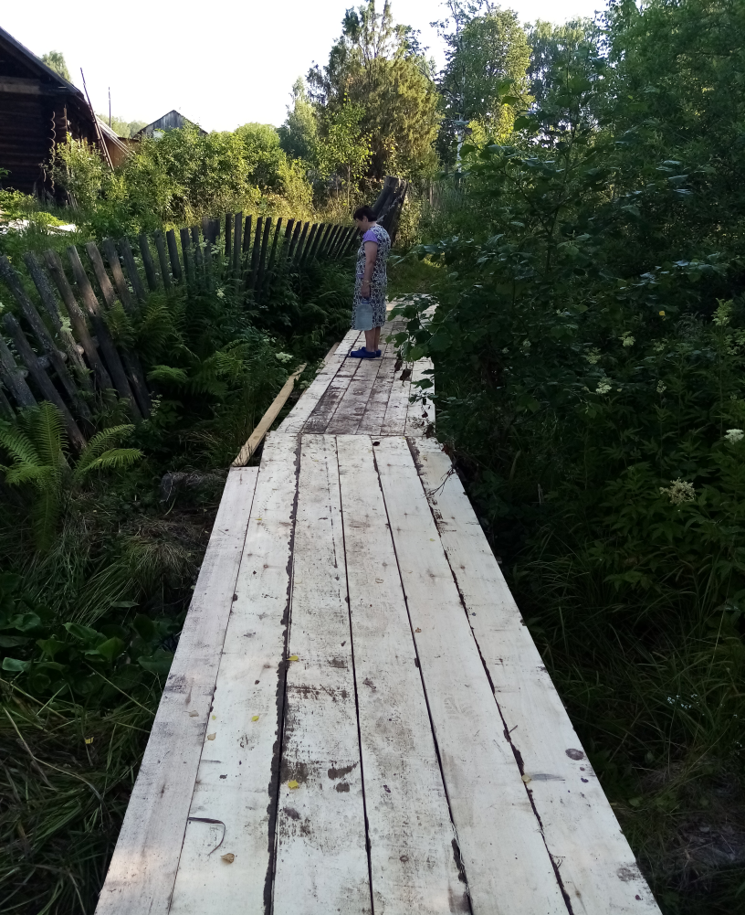
ТОС п.Бор Ленва
Построили тротуар-мостик. Работы выполнены субботниками из материалов на средства жителей

Slide 16
ТОС д.Ивановка

Slide 17
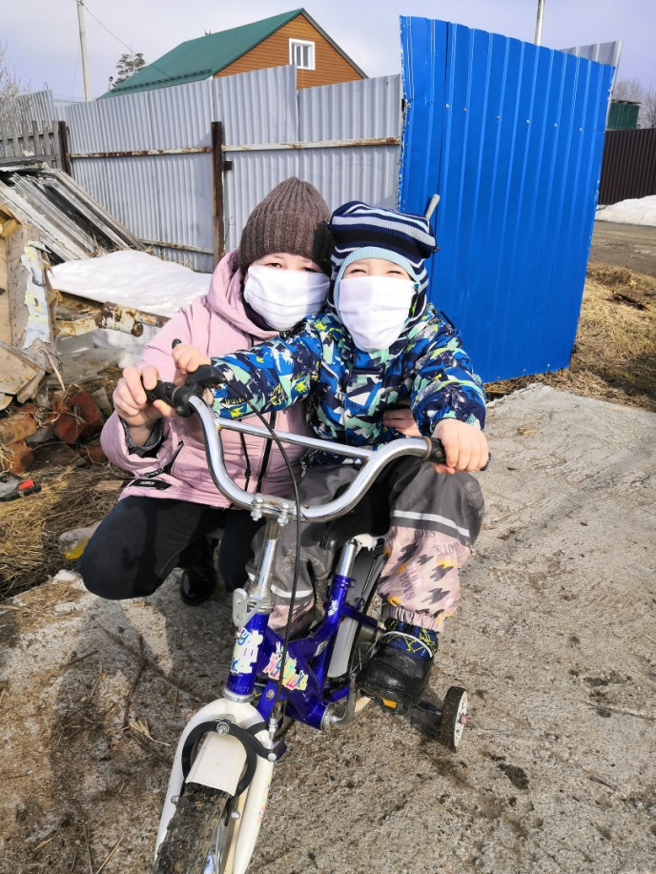
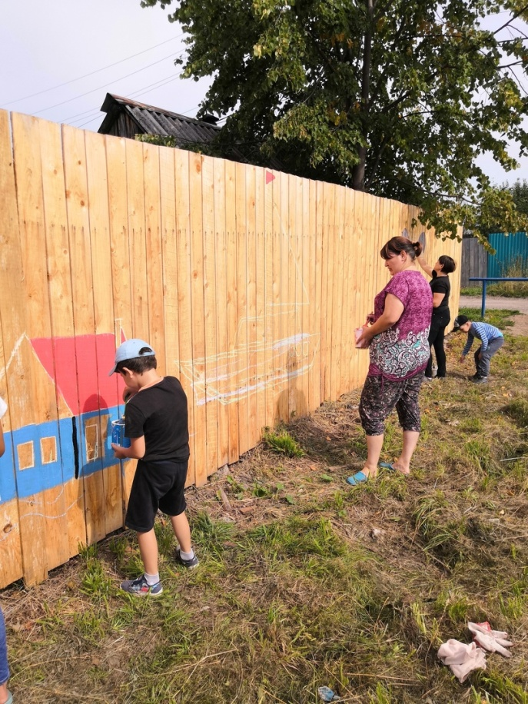
ТОС-7 Крутая Гора
Субботники по благоустройству детской площадки, акции поддержки жителей в период самоизоляции.

Slide 18
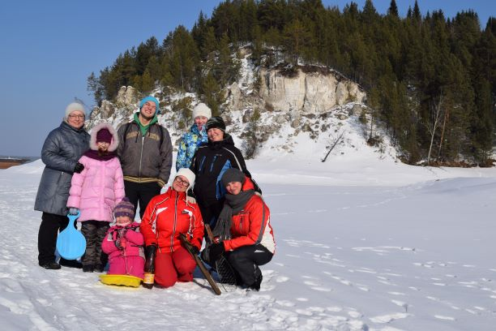
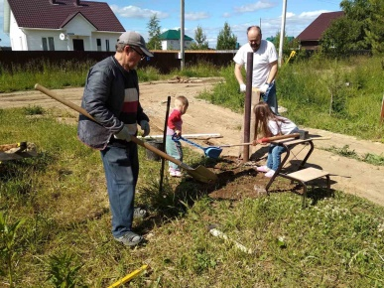
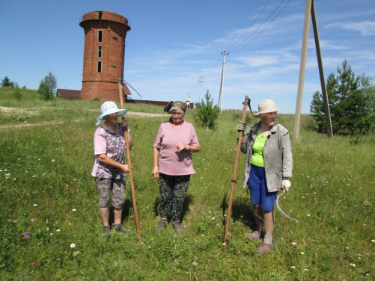
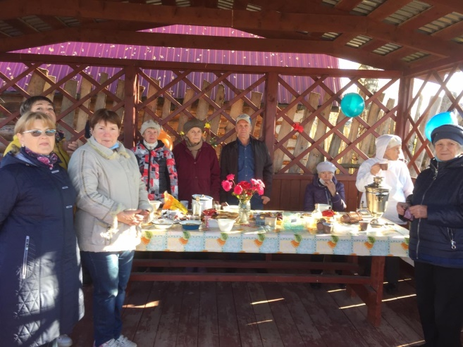
ТОС д.МОХОВО
И в труде и отдыхе вместе

Slide 19
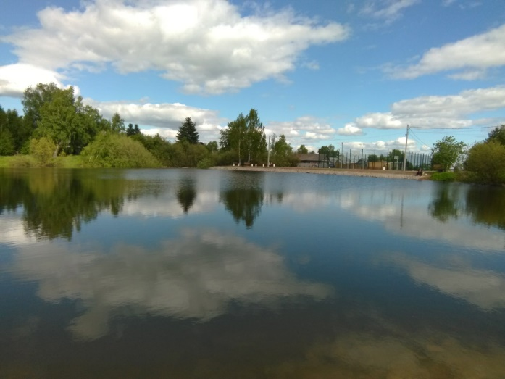
ТОС д.Залесная
Убрали территорию у памятника, почистили берег пруда и провели детские соревнования

Slide 20
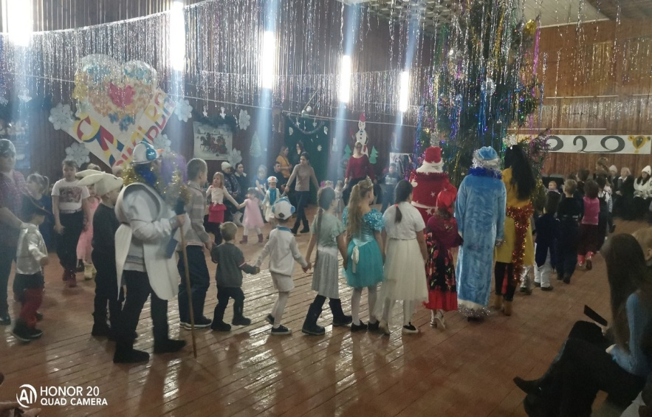
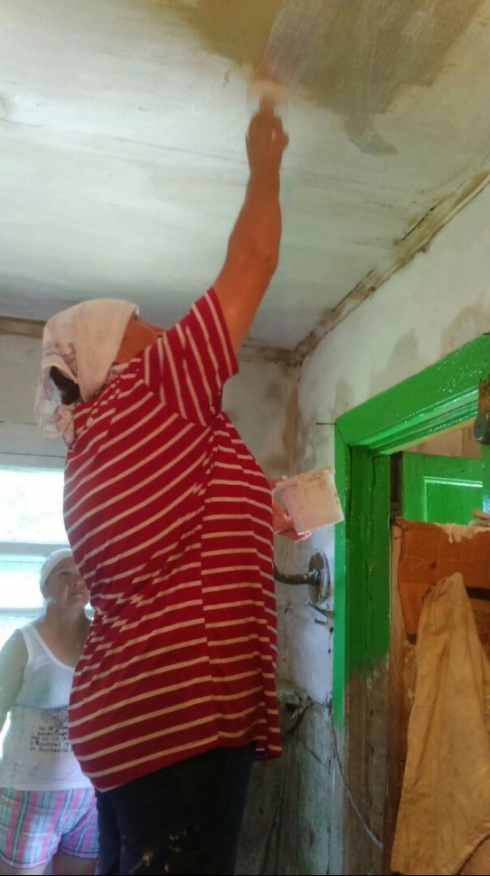
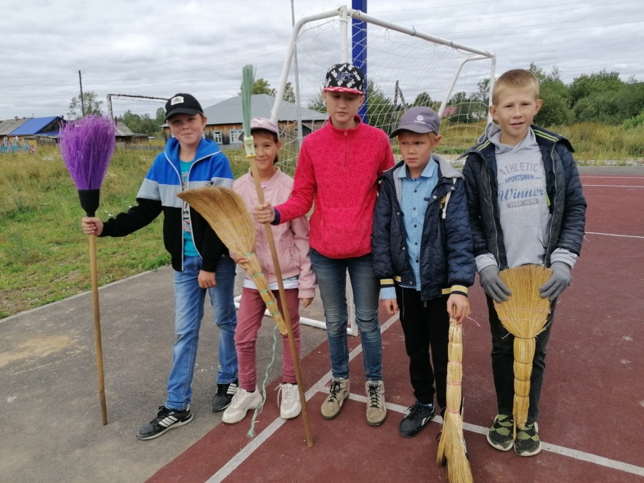
ТОС п. Вильва
Новогодний праздник, детские «Чистые игры» и помогли инвалиду в ремонте квартиры.

Slide 21
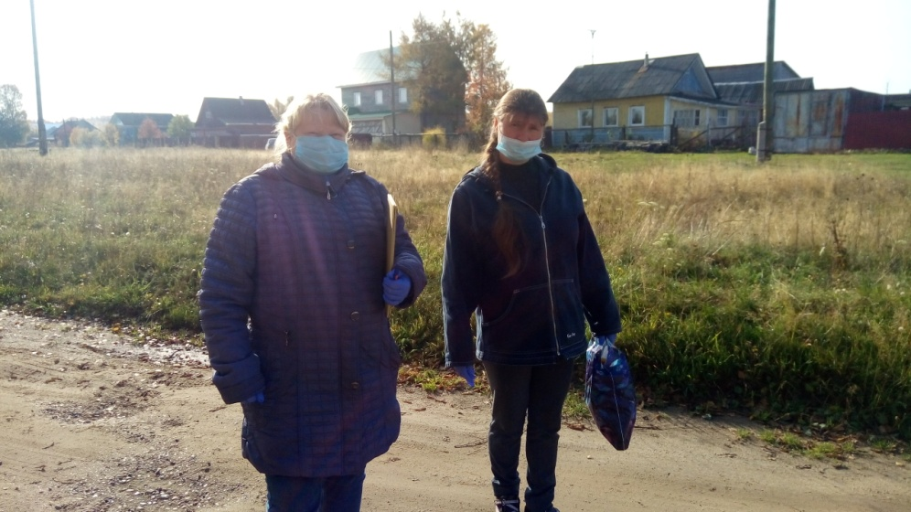
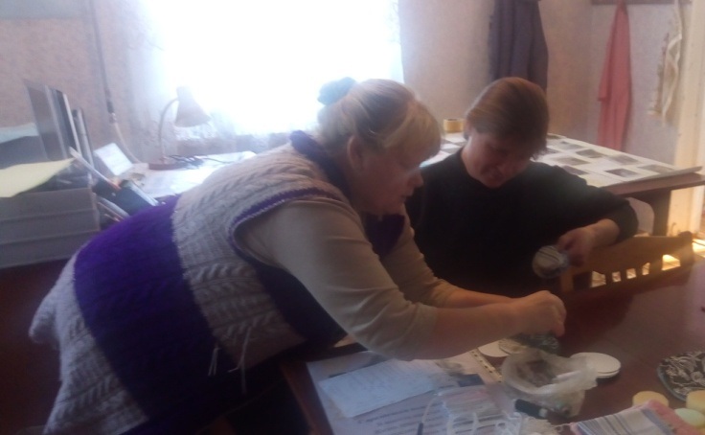
ТОС с. Висим
Провели субботник на Аллее славы, чествовали ветеранов труда , провели мастер-класс для детей

Slide 22
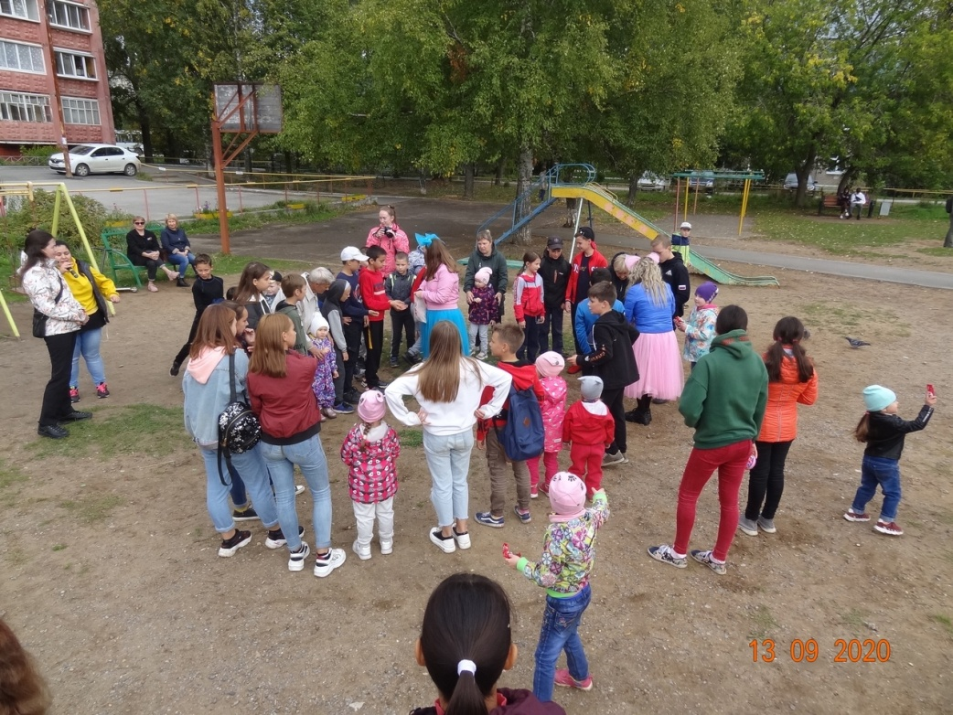
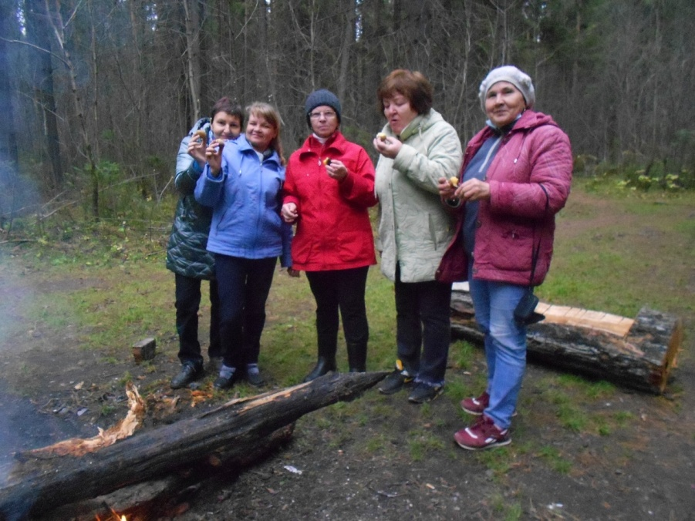
ТОС-2 г. Добрянка
Вместе проводят мероприятия и вместе отдыхают….

Slide 23
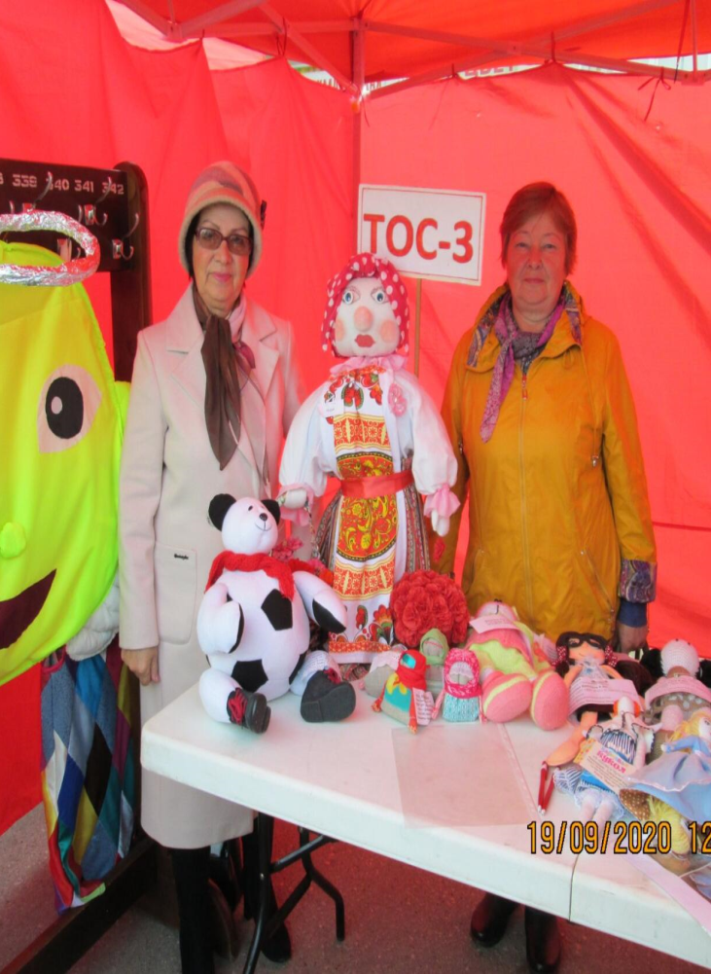
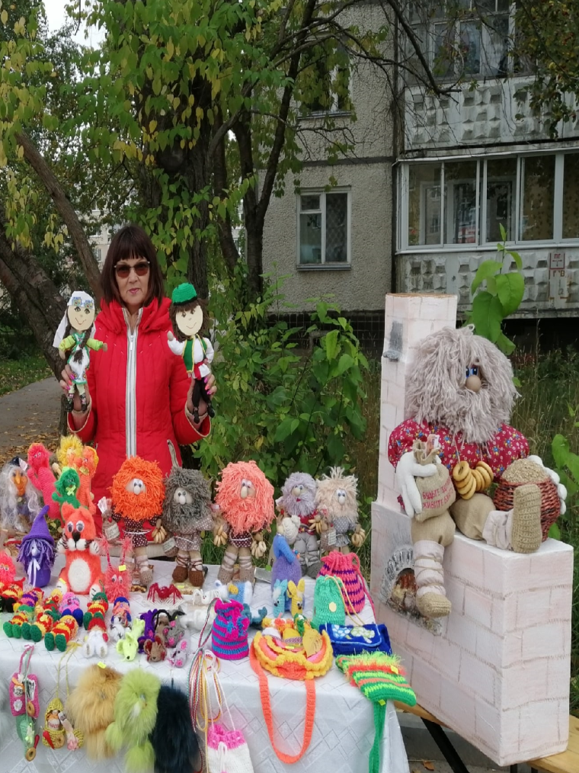
ТОС-3 г. Добрянка
Участвуем в карнавале кукол «В гости к Чуче». 19.09.2020

Slide 24
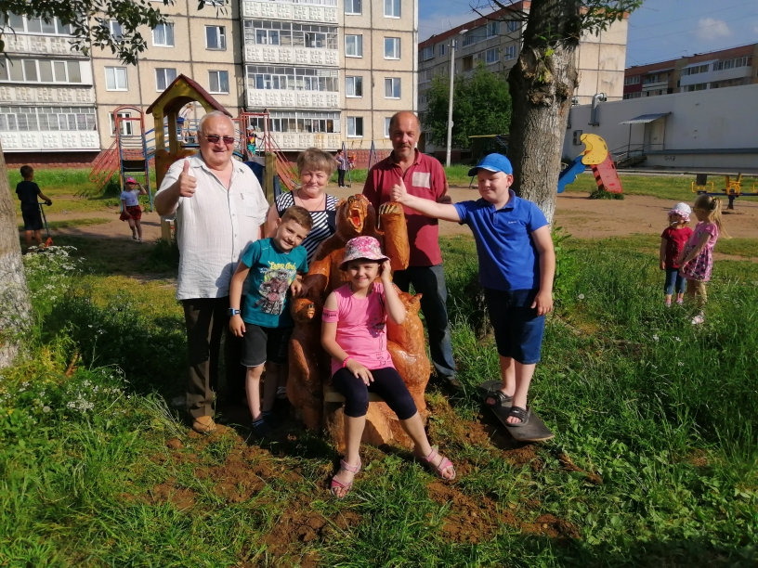
ТОС-4 г. Добрянка
Установлена первая скульптура на аллее Доброты (4-й микрорайон)

Slide 25
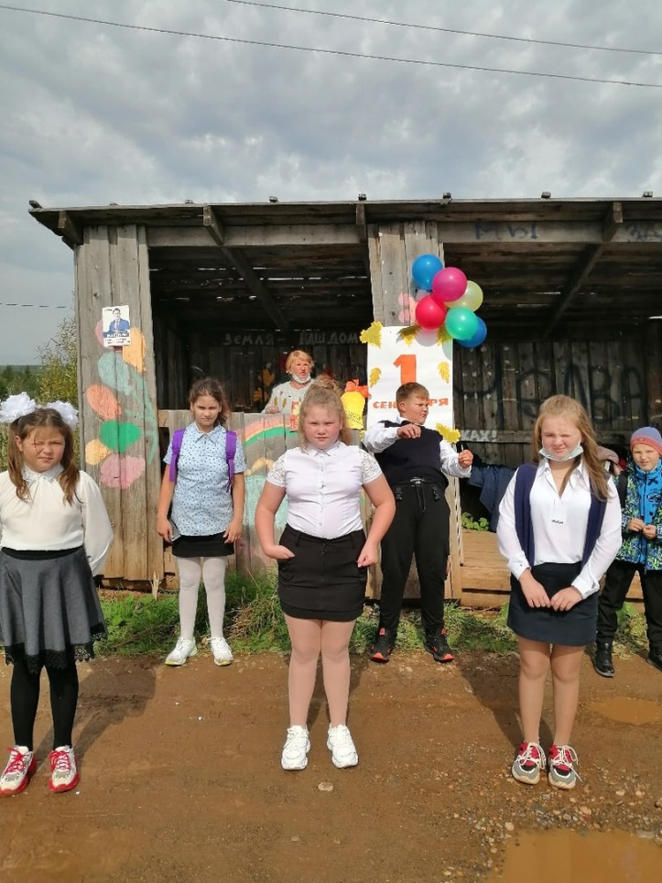
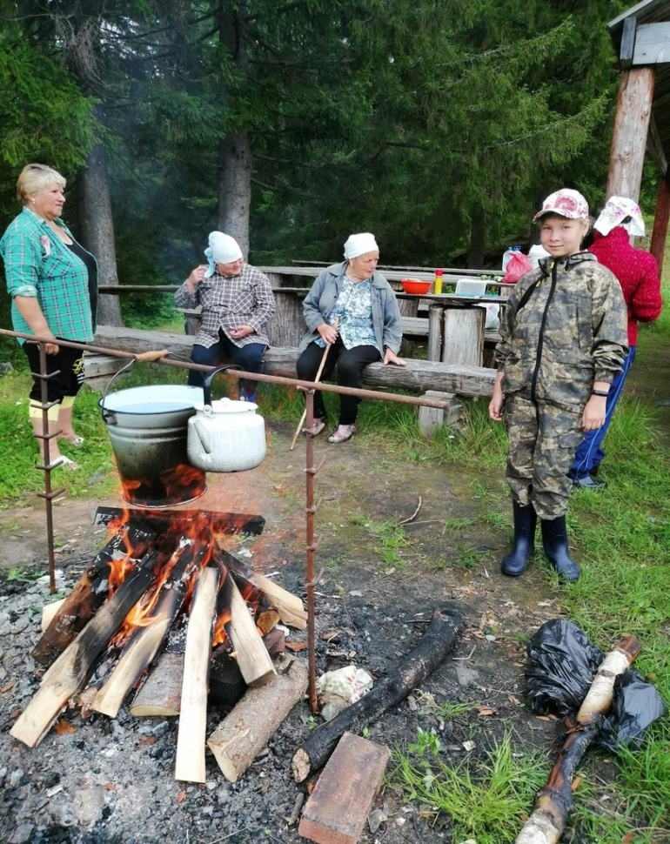
ТОС п. Челва
Проводят праздники для детей и традиционный праздник «День рыбака»

Slide 26
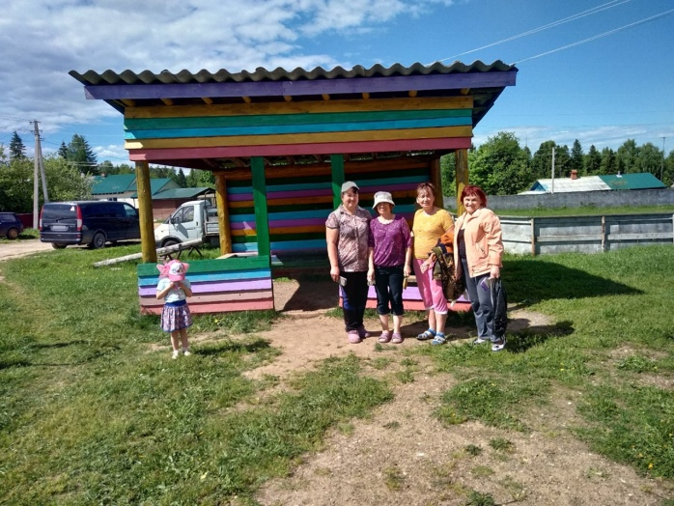
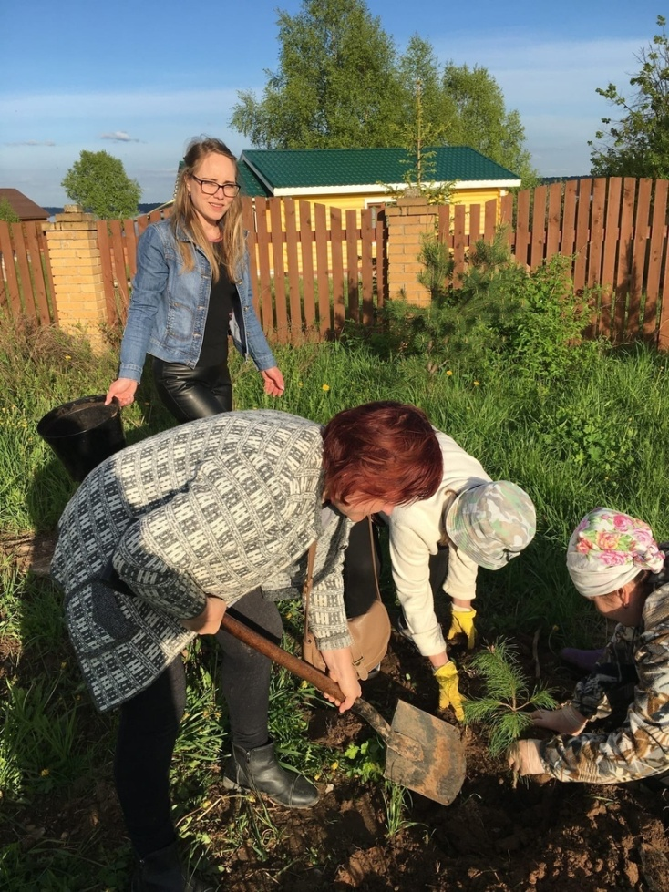
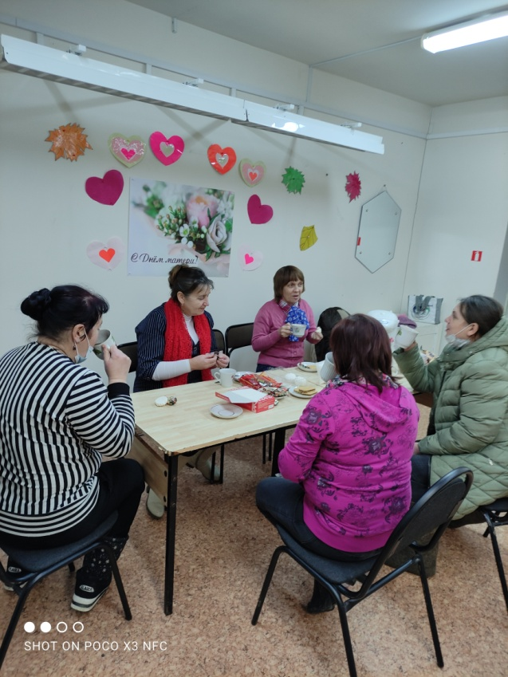
ТОС п.Камский
Умеют работать и отдыхать..

Slide 27
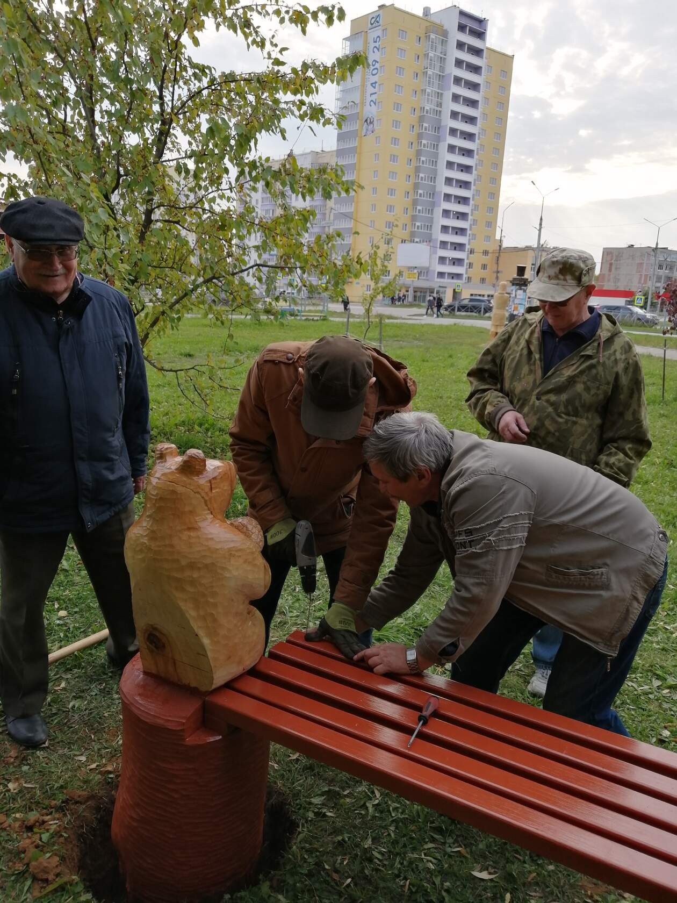
Благоустройство Яблоневого сквера

Slide 28
С наступающим 2021 годом!

